Slide 1
Audit Carrefour
Magasin: Sfax El Jadida
Le 14 novembre 2019
Dr Hatem KARAA

Slide 2
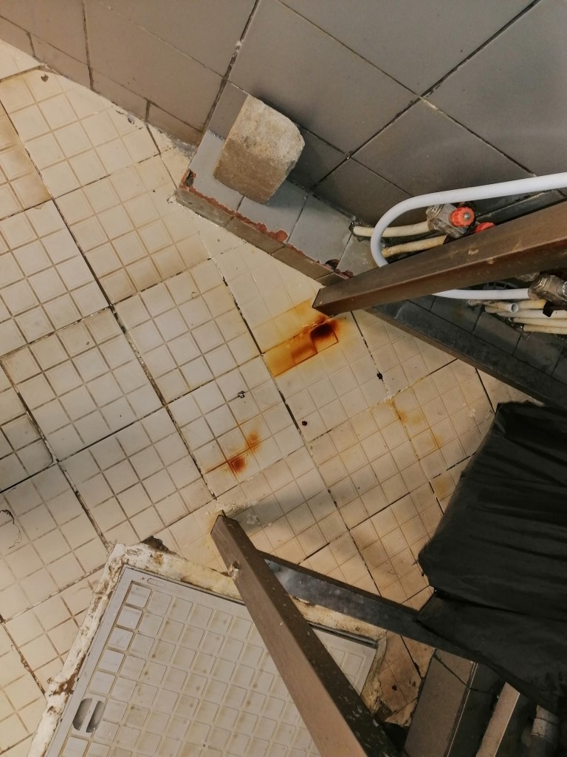
Poissonnerie: piqures de rouille au sol du rayon poissonnerie.

Slide 3
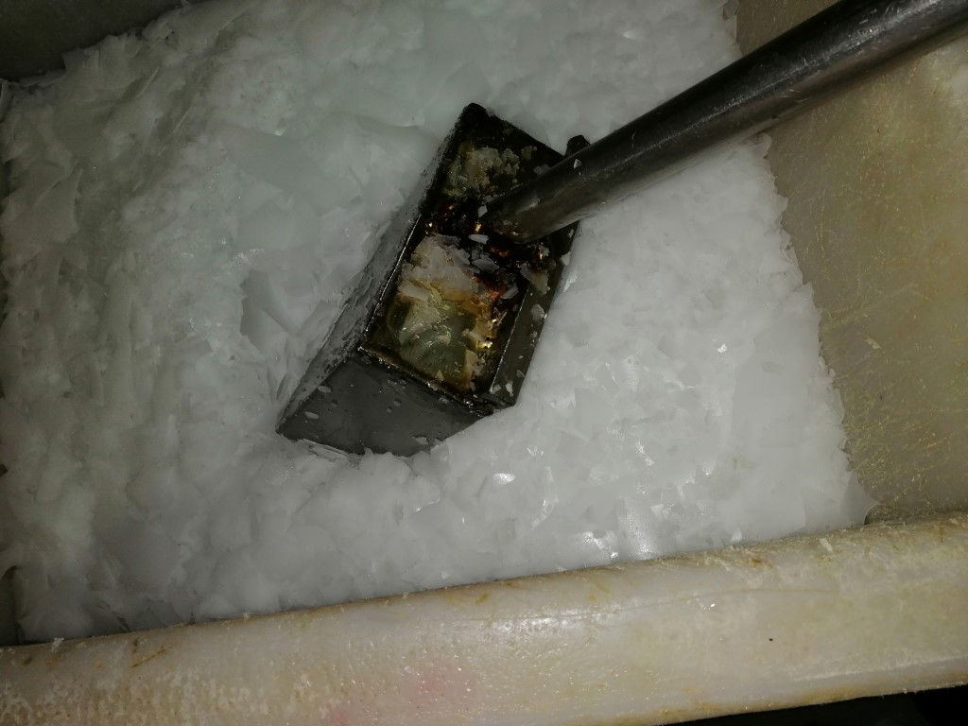
Poissonnerie: Piqure de rouille sur la pelle à glace.

Slide 4
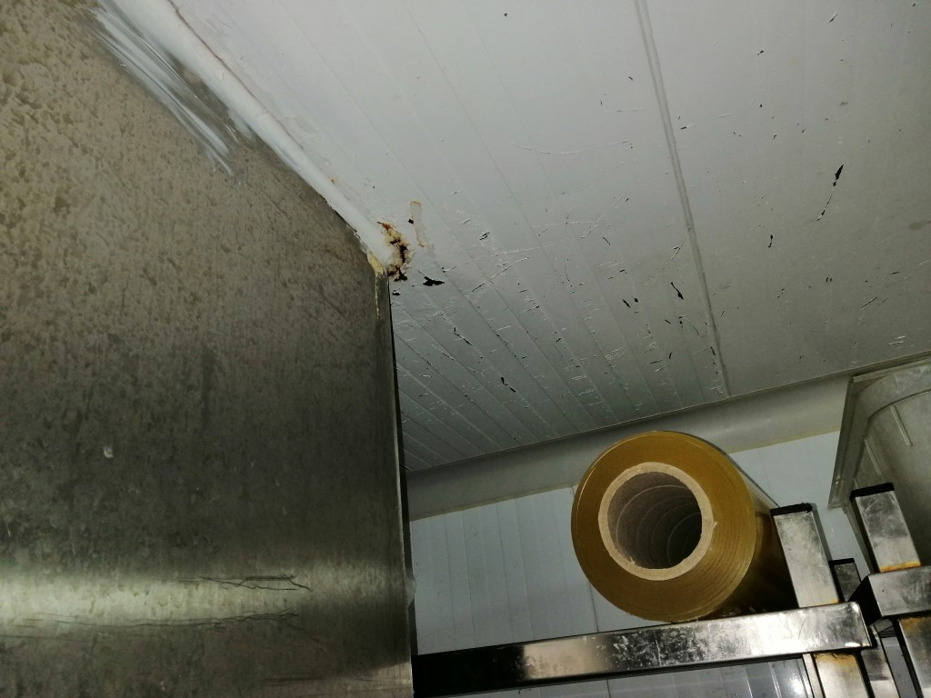
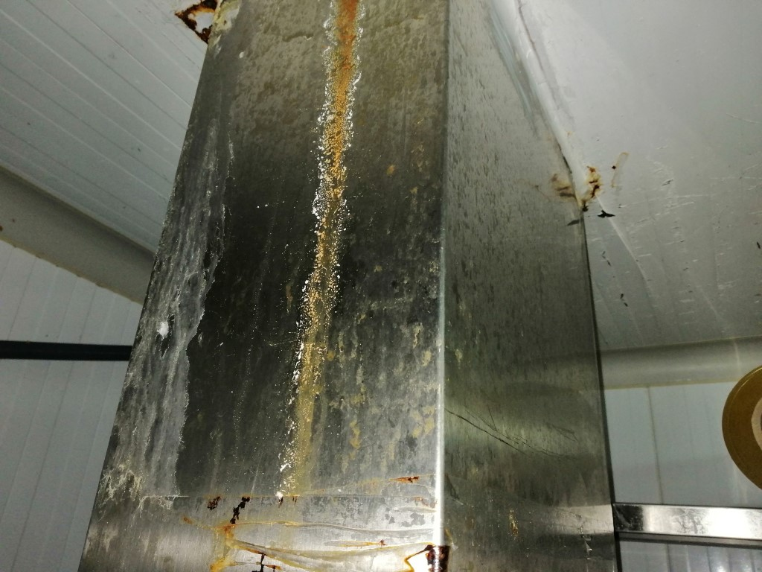
Poissonnerie: trace de rouille au plafond de la chambre froide et sur la face externe de la conduite de la machine à glaçon.

Slide 5
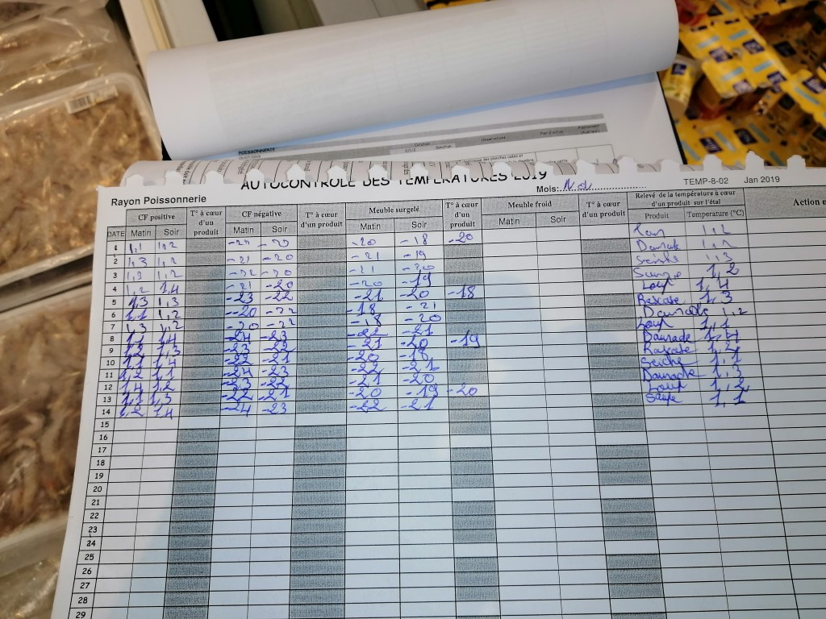
Poissonnerie: fiche d’auto contrôle de température remplie d’avance .

Slide 6
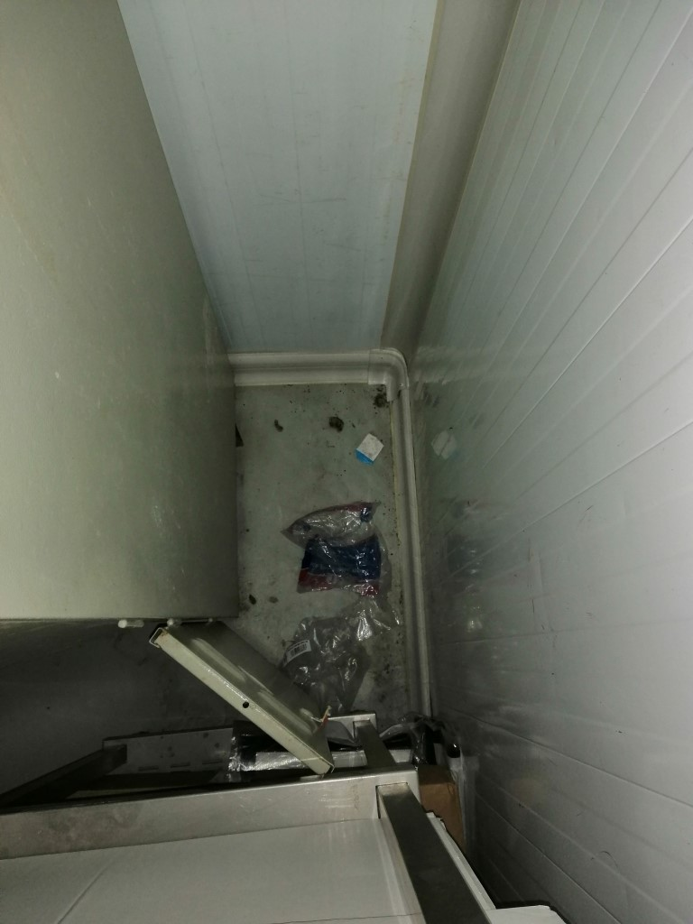
Terminal de cuisson: renforcer les opérations de nettoyage du sol derrière les étagères à la réserve.

Slide 7
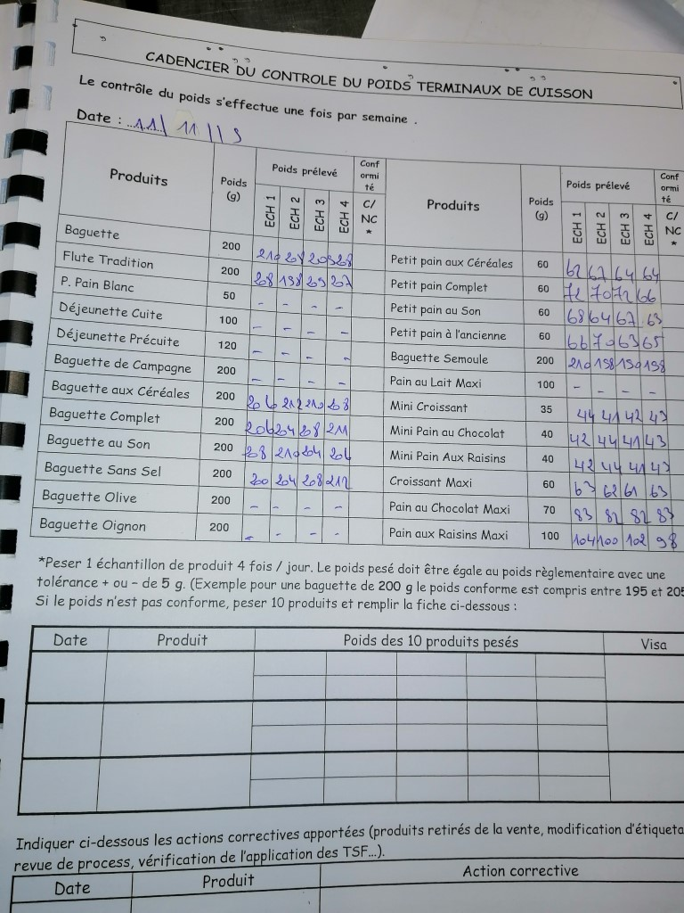
Terminal de cuisson: aucune action engagée en cas de poids non conformes.

Slide 8
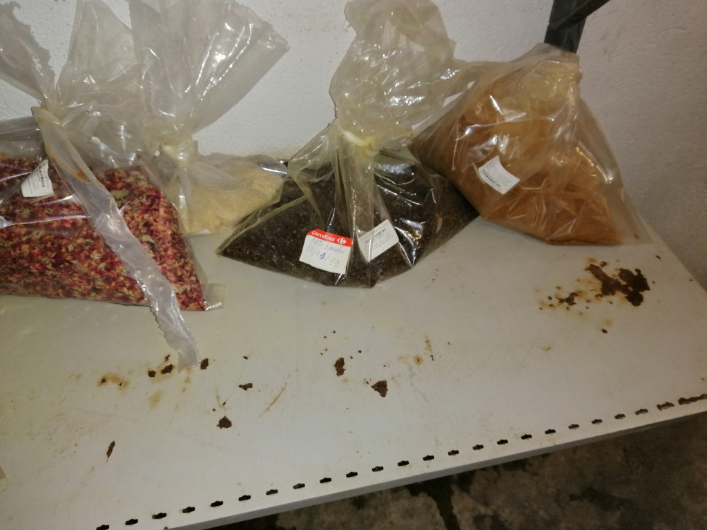
Olives/épices: traces de rouilles sur les éléments de rangement à la réserve.

Slide 9
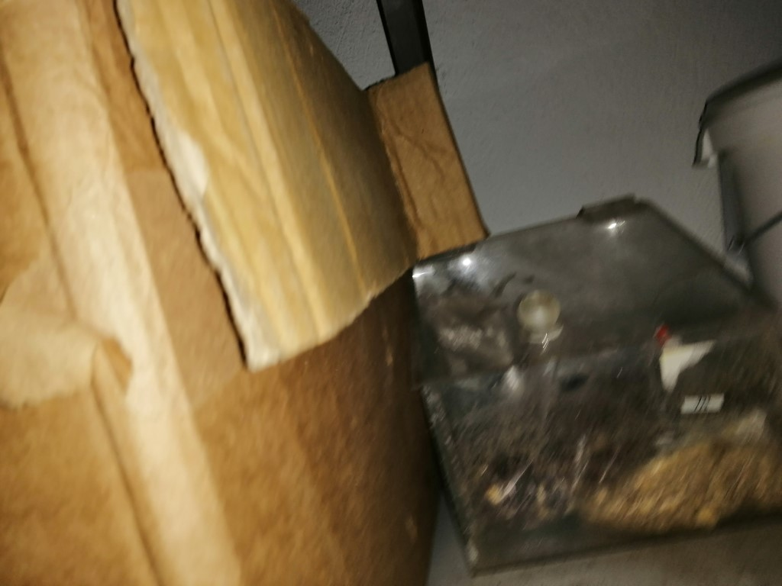
Olives/épices: casse non identifiée à la réserve.

Slide 10
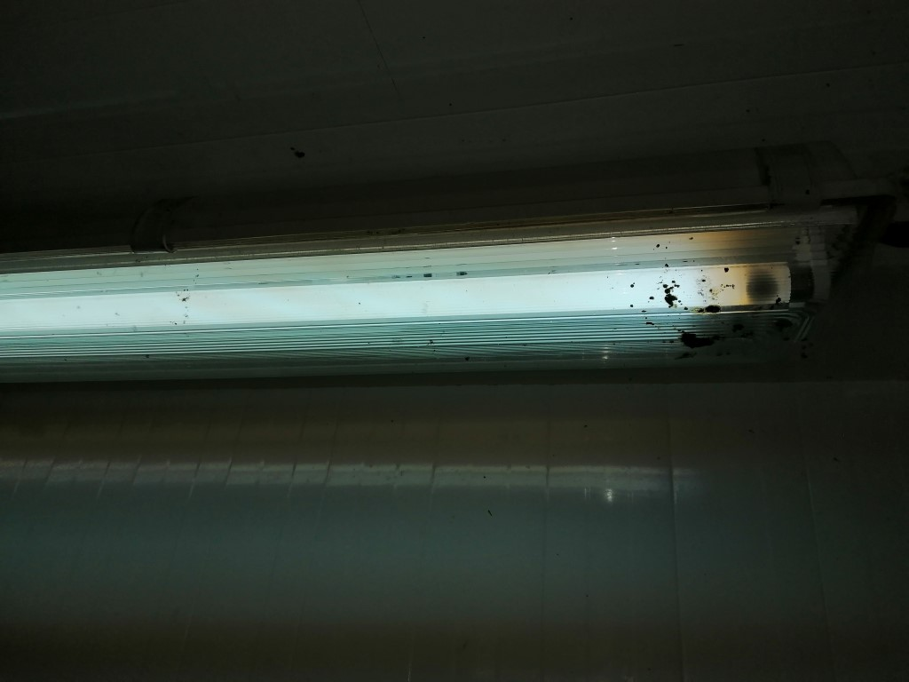
Fruits et légumes: Renforcer les opérations de nettoyage de la face externe du cache du système d’éclairage.

Slide 11
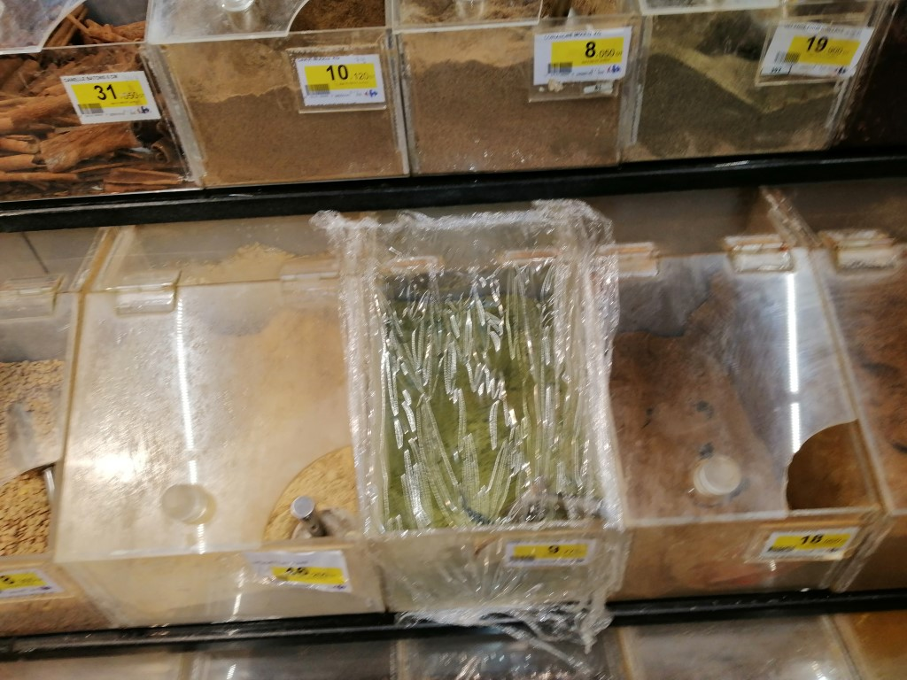
Olives/épices: Présentoirs d’épices et de fruits à coque endommagés.

Slide 12
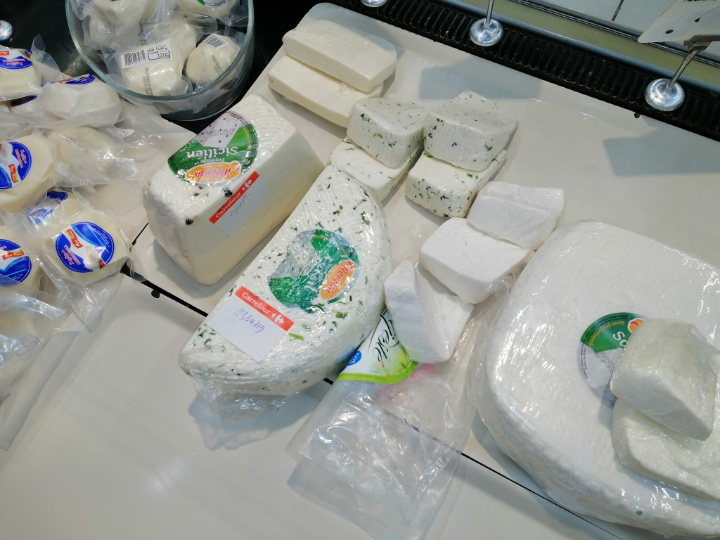
Fromage/ charcuterie: Fromage découpé non identifié.

Slide 13
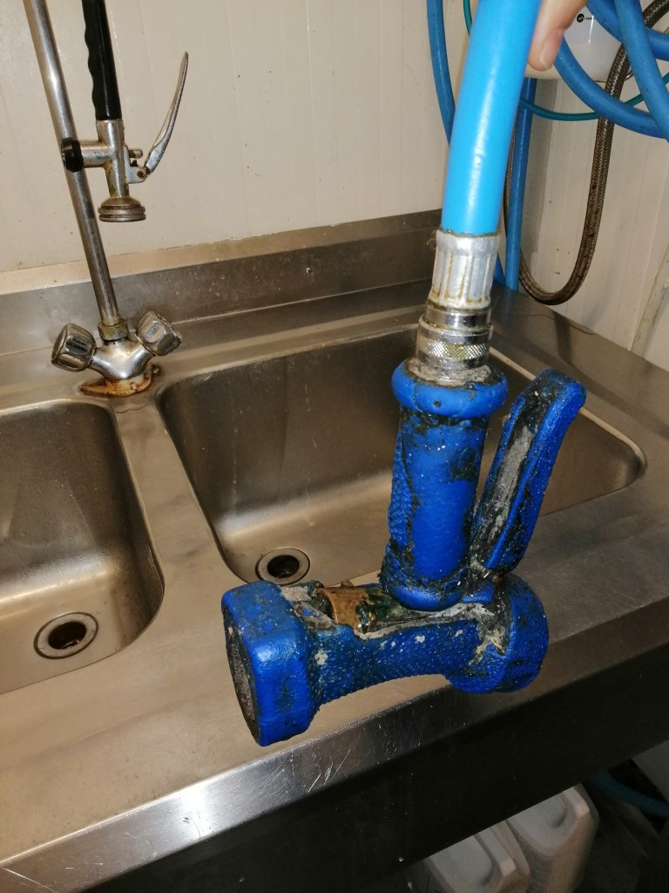
Traiteur: pistolet de la centrale de nettoyage sale.

Slide 14
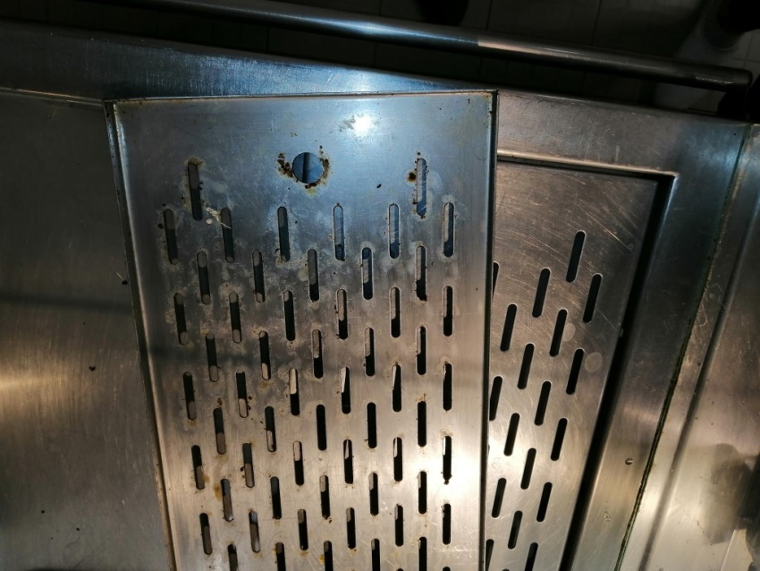
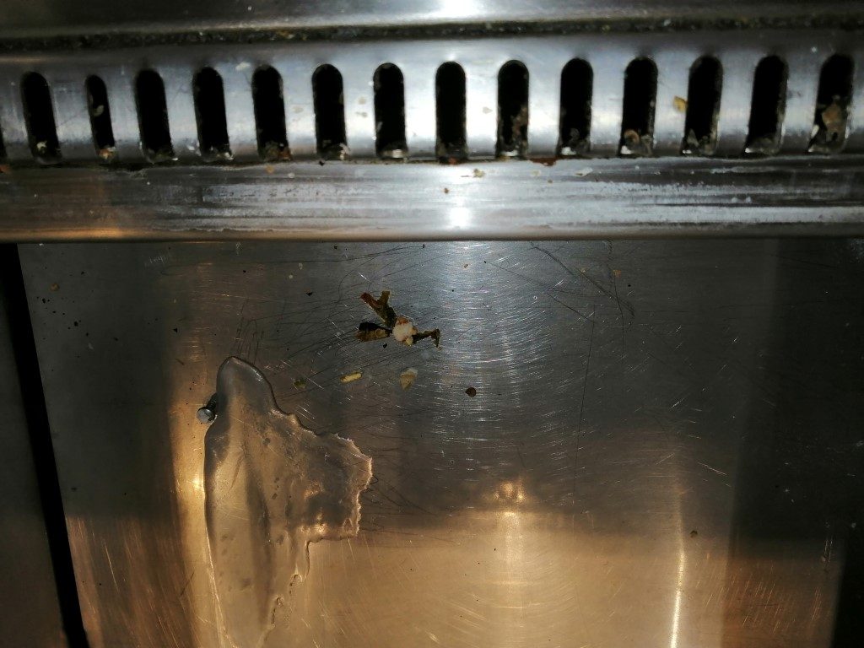
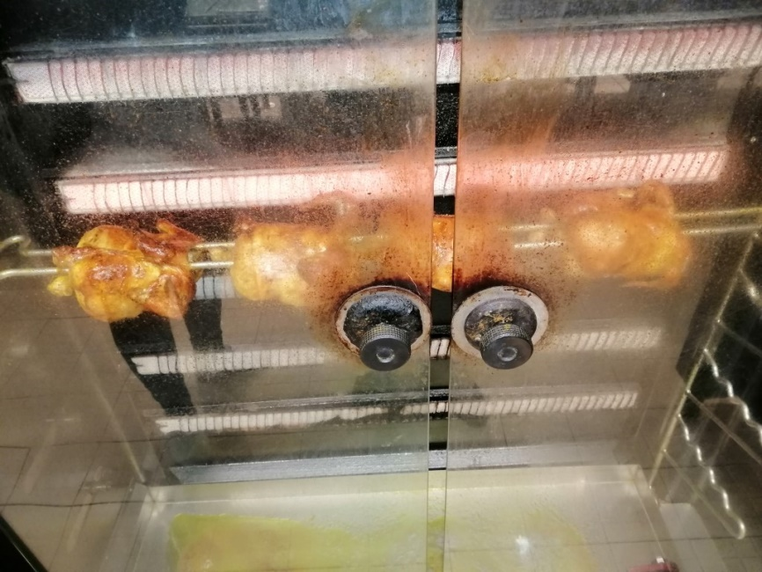
Traiteur: Equipements sales.

Slide 15
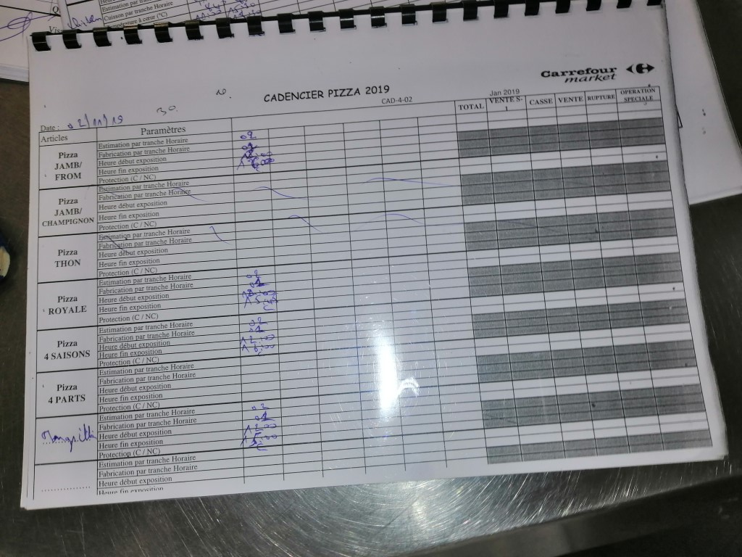
Traiteur: cadencier pizza mal rempli.

Slide 16
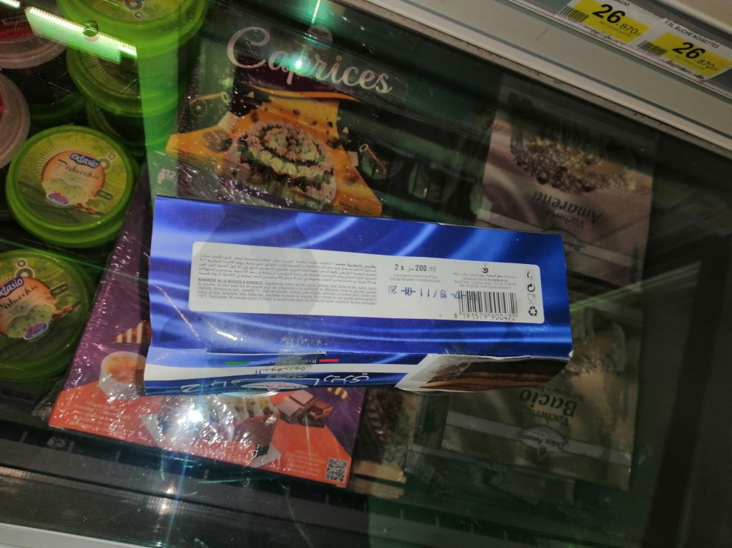
PLS: gâteau glacé présentant des signes de décongélation mis en vente.

Slide 17
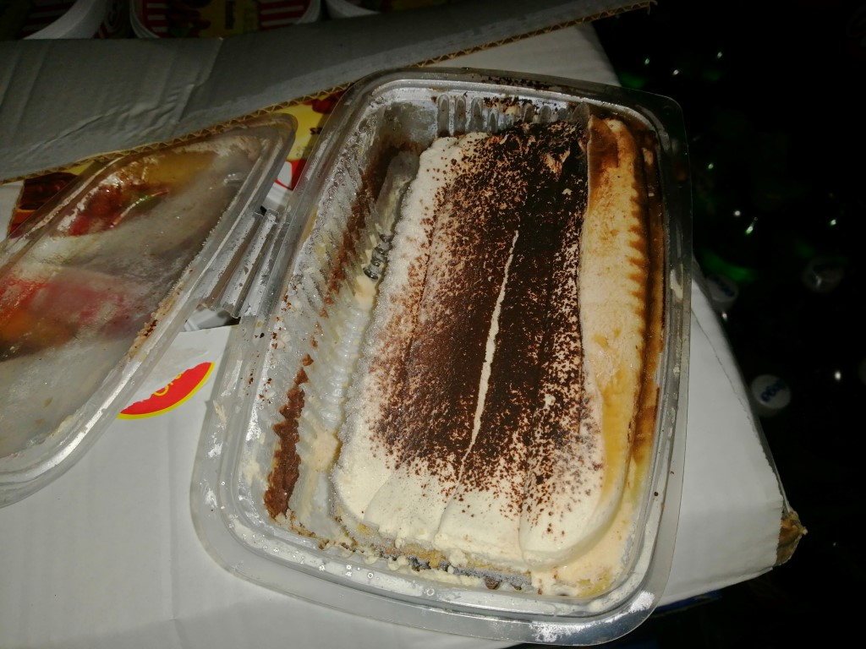
PLS: gâteau glacé présentant des signes de décongélation stocké en chambre froide négative.

Slide 18
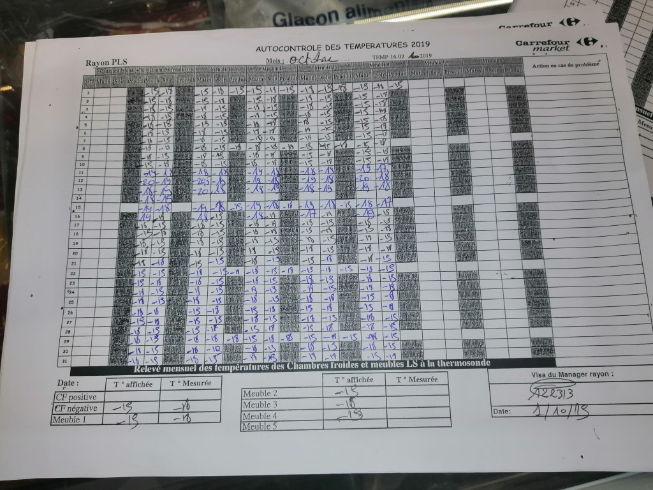
PLS: Pas de vérification à la thermosonde à cœur d’un produit en linéaire et la température d’ambiance de la chambre froide pour octobre 2019

